Slide 1


物存、进程和线程
SE3357-1 · 操作系统（2022春）
上海交通大学并行与分布式系统研究所
https://ipads.se.sjtu.edu.cn

Slide 2
版权声明
本内容版权归上海交通大学并行与分布式系统研究所所有
使用者可以将全部或部分本内容免费用于非商业用途
使用者在使用全部或部分本内容时请注明来源：
  内容来自：上海交通大学并行与分布式系统研究所+材料名字
对于不遵守此声明或者其他违法使用本内容者，将依法保留追究权
本内容的发布采用 Creative Commons Attribution 4.0 License
  完整文本：https://creativecommons.org/licenses/by/4.0/legalcode

Slide 3
SLAB/SLUB/SLOB：细粒度内存管理

Slide 4
Recap: 如何实现内核的malloc（kmalloc）？
简单方法：直接使用伙伴系统
  每次分配，将大小对齐到页粒度（如4K）
优点：
  分配得到的地址已映射物理内存，不会触发page fault
缺点：
  大量数据结构都在几十Byte粒度，导致内存利用率极低
需在内存页的基础上，再加一层更细粒度的内存分配系统

Slide 5
Recap: SLAB-建立在伙伴系统之上的分配器
目标：快速分配小内存对象
SLAB分配器家族：SLAB、SLUB、SLOB
  上世纪 90 年代，Jeff Bonwick在Solaris 2.4中首创SLAB
  2007年左右，Christoph Lameter在Linux中提出SLUB
    Linux-2.6.23之后SLUB成为默认分配器
  发展过程中，提出针对内存稀缺场景的SLOB
后续以主流的SLUB为例讲解
Notes:
SLUB (the unqueued slab allocator) is a memory management mechanism intended for the efficient memory allocation of kernel objects

Slide 6
SLUB分配器的思路
观察
  操作系统频繁分配的对象大小相对比较固定
基本思想
  从伙伴系统获得大块内存（名为slab）
  对每份大块内存进一步细分成固定大小的小块内存进行管理
  块的大小通常是 2^{n} 个字节（一般来说，3 ⩽ n < 12）
  也可为特定数据结构增加特殊大小的块，从而减小内部碎片

Slide 7
SLUB设计
只分配固定大小块
对于每个固定块大小，SLUB 分配器都会使用独立的内存资源池进行分配
采用best fit定位资源池
资源池
32字节
64字节
128字节

Slide 8
具体示例
把从伙伴系统得到的连续物理页划分成若干等份（slot）
4K/8K … 1M/2M
N bytes
N bytes
N bytes
…
N bytes

Slide 9
具体示例
当分配时直接分配一个空闲slot：
如何区分是否空闲？采用空闲链表
N bytes
Next_Free
N bytes
N bytes
N bytes
N bytes
…
…
N bytes
N bytes

Slide 10
具体示例
分配N字节时，首先找到大小最合适的SLAB，
取走Next_Free指向的第一个；释放时直接放回Next_Free后
Next_Free
Next_Free
Next_Free
64 bytes
128 bytes
256 bytes
64 bytes
128 bytes
256 bytes
…
…
…
64 bytes
128 bytes
256 bytes

Slide 11
具体示例
释放时如何找到Next_Free?
kfree（object）
提示：SLAB的大小是固定的
思路：根据object地址找到当前SLAB
的起始地址即可（Next_Free）
SLAB
Next_Free
N bytes
N bytes
…
N bytes
ADDR & ~(SLAB_SIZE-1)

Slide 12
具体示例
当64字节slot的SLAB已经分配完怎么办？
再从伙伴系统分配一个SLAB
Next_Free NULL
Next_Free
64 bytes
64 bytes
64 bytes
64 bytes
…
…
64 bytes
64 bytes

Slide 13
具体示例
如何组织多个64字节slot的SLAB？引入两个指针
Current指针
Partial指针
Next_Free
Next_Slab
Next_Free
Next_Slab
Next_Free
Next_Slab
64 bytes
64 bytes
64 bytes
64 bytes
64 bytes
64 bytes
…
…
…
64 bytes
64 bytes
64 bytes
Current指向一个SLAB并从其中分配；
Current和Partial之间的SLAB移动
释放到对应的SLAB；
若某个SLAB全free则可还给伙伴系统

Slide 14
总体来看SLUB
从伙伴系统获得的
物理内存块称为 slab
Slab内部组织为空闲链表
三个指针
current仅指向一个 slab
partial指向未满slab链表
full指向全满slab链表
分配使用current slab
  若满发生两个移动
释放到对应的slab
  移动 full 到 partial
  若partial全free则还给伙伴系统
Notes:
网格表示allocated。Full指针是可选的。

Slide 15
SLUB内存分配器小结
伙伴系统
  分配单个或连续的物理页
  有效解决外部碎片问题
  思考：分配效率？
SLUB
  分配比页小的内存请求
  有效解决内部碎片问题
  思考：分配效率？

Slide 16
换页策略
Page Swap

Slide 17
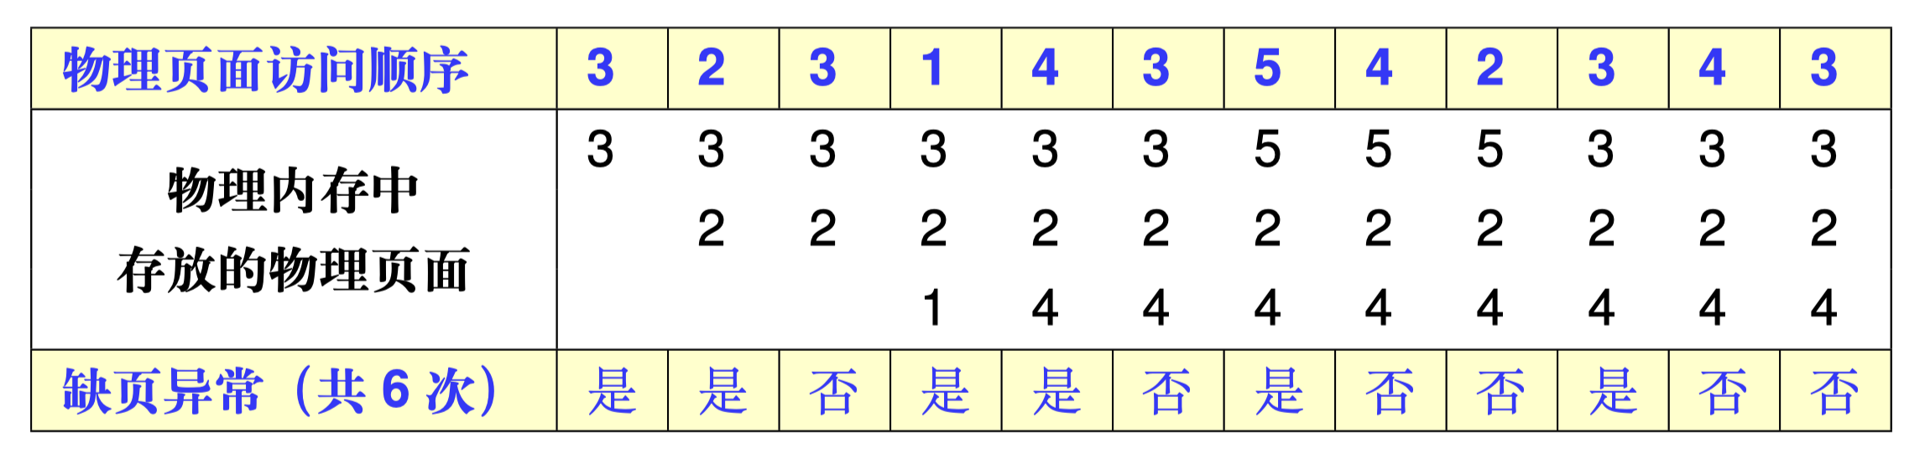
理想的换页策略（OPT策略）
假设物理内存中可以存放三个物理页，初始为空，
某应用程序一共需要访问物理页面 1～5
Notes:
在选择被换出的页面时，优先选择未来不会再访问的页面，或者在最长时间内 不会再访问的页面。

Slide 18
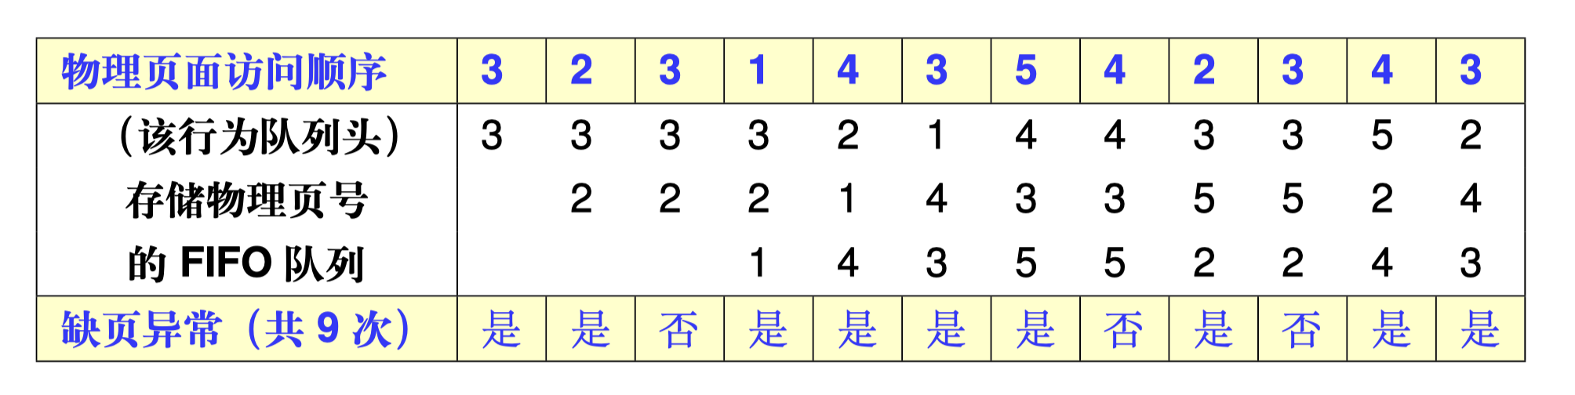
FIFO策略
操作系统维护一个队列用于记录换入内存的物理页号，
每换入一个物理页就把其页号加到队尾，
因此最先换进的物理页号总是处于队头位置

Slide 19
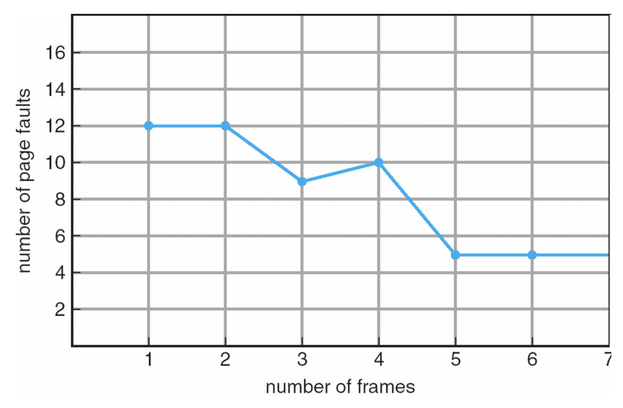
Belady’s Anomaly
访问顺序：1, 2, 3, 4, 1, 2, 5, 1, 2, 3, 4, 5
  3个物理页：9次page faults
  4个物理页: 10次page faults

Slide 20
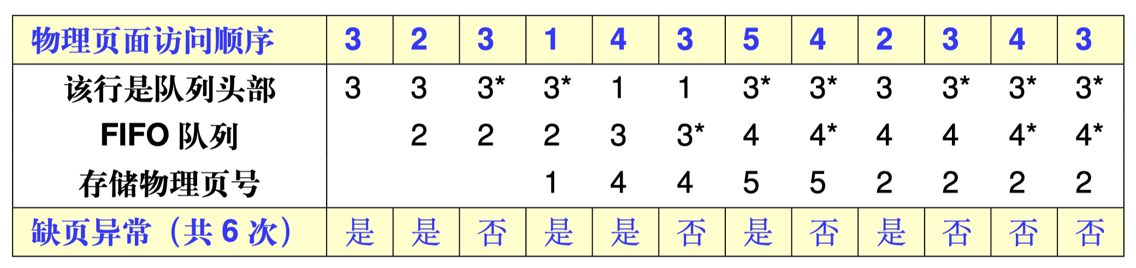
Second Chance策略
FIFO 策略的一种改进版本：为每一个物理页号维护一个访问标志位。
如果访问的页面号已经处在队列中，则置上其访问标志位。
换页时查看队头：1）无标志则换出；
2）有标志则去除标志放入队尾，继续寻找

Slide 21
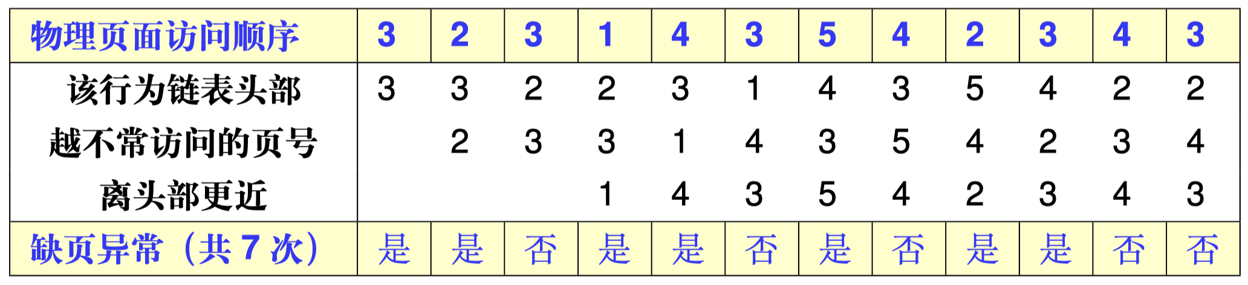
LRU策略
OS维护一个链表，在每次内存访问后，OS把刚刚访问的内存页调整到链表尾端；每次都选择换出位于链表头部的页面
缺点-1：对于特定的序列，效果可能非常差，如循环访问内存
缺点-2：需要排序的内存页可能非常多，导致很高的额外负载
Notes:
需要排序的内存页可能有非常多

Slide 22
LRU如何实现呢？
精确排序
  CPU访问某个页时，在页表项上打时间戳（cycle数）
  OS遍历所有内存页的页表项，根据时间戳排序
缺点：
  遍历所有页表项太费时
  不同CPU的时间戳不一定全局排序，无法保证完全精确
思路：是否可用近似的方式？

Slide 23
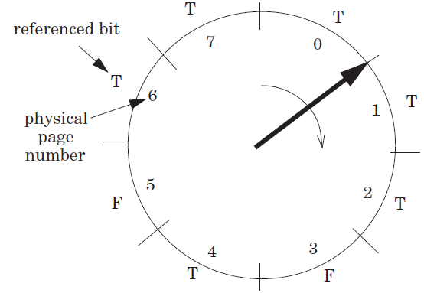
时钟算法策略
物理页环形排列（类似时钟）
  当物理页被访问时，CPU把对应页表项的“访问位”设成T
  OS依次（如顺时针）查看每个页的“访问位”
    如果是T，则置成F
    如果是F，则驱逐该页

Slide 24
思考具体实现案例：时钟算法
每个物理页有一个“访问位”
  实际上，硬件是在页表项里面为虚拟页打上“访问位”
  Recap：Access Flag
如何实现
  OS为每个物理页维护元数据
    当物理页被填写到某张页表中时，把页表项的位置记录在元数据中（在Linux中称为“反向映射”：reverse mapping）
    根据物理页对应的页表项中的“访问位”判断是否驱逐
    驱逐某页时应该清空所有对应的页表项（例如共享内存）

Slide 25
页替换策略小结
常见的替换策略
  FIFO、LRU/MRU、时钟算法、随机替换 …
替换策略评价标准
  缺页发生的概率 （参照理想但不能实现的OPT策略）
  策略本身的性能开销
    如何高效地记录物理页的使用情况？
      页表项中Access/Dirty Bits
Thrashing Problem

Slide 26
Thrashing Problem
直接原因
  过于频繁的缺页异常（物理内存总需求过大）
大部分 CPU 时间都被用来处理缺页异常
  等待缓慢的磁盘 I/O 操作
  仅剩小部分的时间用于执行真正有意义的工作
调度器造成问题加剧
  等待磁盘 I/O导致CPU利用率下降
  调度器载入更多的进程以期提高CPU利用率
  触发更多的缺页异常、进一步降低CPU利用率、导致连锁反应

Slide 27
工作集模型（有效避免Thrashing）
一个进程在时间t的工作集W(t, x)：
  其在时间段（t - x, t)内使用的内存页集合
  也被视为其在未来（下一个x时间内）会访问的页集合
  如果希望进程能够顺利进展，则需要将该集合保持在内存中
工作集模型：All-or-nothing
  进程工作集要么都在内存中，要么全都换出
  避免thrashing，提高系统整体性能表现

Slide 28
跟踪工作集w(t, x)
工作集时钟中断固定间隔发生，处理函数扫描内存页
  若访问位为1，则表示此次tick中被访问
    记录上次使用时间为当前时间
  若访问位为0，则表示此次tick中未访问
    Age = 当前时间 – 上次使用时间
    若Age大于设置的x，则不在工作集
  最后，OS将所有访问位清0
    注意：访问位由CPU在访问时设为1
当前时间：2020
2010
1
2000
1
1970
0
1990
0
上次使用时间
访问位

Slide 29
进程
进程的诞生和概念 – 进程的状态 – 数据结构 – 基本操作

Slide 30
进程：运行中的程序
进程是计算机程序运行时的抽象
  静态部分：程序运行需要的代码和数据
  动态部分：程序运行期间的状态（程序计数器、堆、栈……）
进程具有独立的虚拟地址空间
  每个进程都具有“独占全部内存”的假象
  内核中同样包含内核栈和内核代码、数据

Slide 31
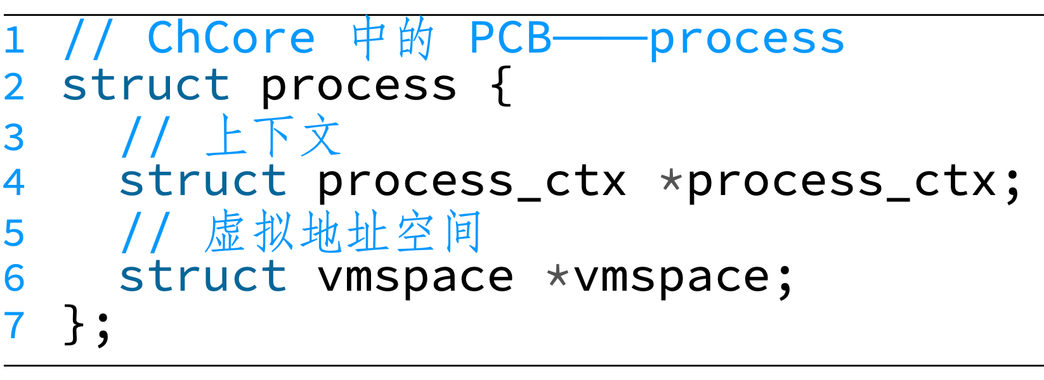
如何表示进程：进程控制块（PCB）
每个进程都对应一个元数据，称为“进程控制块”PCB
  进程控制块存储在内核态（为什么？）
想一想：进程控制块里至少应该保存哪些信息？
  独立的虚拟地址空间
  独立的执行上下文
Notes:
进程控制块存储在内核态，因为它由内核管理，不应被用户态的程序访问
独立的虚拟地址空间是进程的标志性特征
独立的执行上下文表明进程具有独立的执行能力

Slide 32
简化模型：单一线程的进程
假设每个进程都只有一个线程
  历史上确实如此！（如早期的UNIX操作系统）
好处：便于理解操作系统中的各种概念
  多线程使操作系统的管理更加复杂
  在单一线程的进程中：线程管理／调度 ≈ 进程管理／调度
  线程的内容将在后面介绍
Notes:
大家都知道操作系统还有线程的概念，但为了简化，我们先假设每个进程都只包含一个线程。
早期的UNIX操作系统没有线程的概念，可以认为每个进程只包含了一个线程

Slide 33
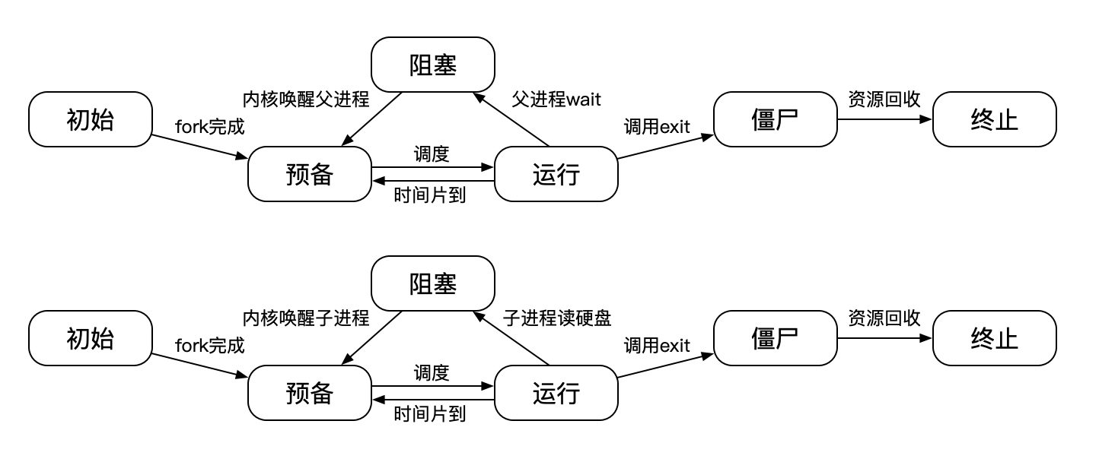
进程管理：即管理进程的生命周期
进程自创建到终止可经历多个过程
  称为进程状态
不同的系统调用和事件会影响进程的状态

Slide 34
进程创建：fork()
语义：为调用进程创建一个一模一样的新进程
  调用进程为父进程，新进程为子进程
  接口简单，无需任何参数
fork后的两个进程均为独立进程
  拥有不同的进程id
  可以并行执行，互不干扰（除非使用特定的接口）
  父进程和子进程会共享部分数据结构（内存、文件等）

Slide 35
进程树与进程组
fork为进程之间建立了父进程和子进程的关系
  进程之间建立了树型结构
  Linux可使用ps命令查看
多个进程可以属于同一个进程组
  子进程默认与父进程属于同一个进程组
  可以向同一进程组中的所有进程发送信号
  主要用于shell程序中
Notes:
比如：发送一个SIGKILL给sudo进程，那么sudo和gdb都会收到

Slide 36
进程的执行：exec
为进程指定可执行文件和参数
在fork之后调用
  exec在载入可执行文件后会重置地址空间
可执行文件位置
运行参数
int execve(const char *pathname, char *const argv[],
char *const envp[]);
环境变量

Slide 37
写时拷贝（Copy-On-Write）
早期的fork实现：将父进程直接拷贝一份
  性能差：时间随占用内存增加而增加
  无用功：fork之后如果调用exec，拷贝的内存就作废了
基本思路：只拷贝内存映射，不拷贝实际内存
  性能较好：一条映射至少对应一个4K的页面
  调用exec的情况里，减少了无用的拷贝
Notes:
一条映射大小可能仅有几个字节，却对应了至少4K的页面。
因此拷贝映射的开销远远小于拷贝内存

Slide 38
fork的优缺点分析
fork的优点
  接口非常简洁
  将进程“创建”和“执行”（exec）解耦，提高了灵活度
  刻画了进程之间的内在关系（进程树、进程组）
fork的缺点
  完全拷贝过于粗暴（不如clone）
  性能差、可扩展性差（不如vfork和spawn）
  不可组合性 (例如：fork() + pthread())
Notes:
安全漏洞：比如BROP攻击

Slide 39
fork的替代接口
vfork：类似于fork，但让父子进程共享同一地址空间
  优点：连映射都不需要拷贝，性能更好
  缺点：
    只能用在”fork + exec”的场景中
    共享地址空间存在安全问题
轶事：vfork的提出最初就是为了解决fork的性能问题
  但写时拷贝拯救了fork
Since this function is hard to use correctly from application software, it is recommended to use posix_spawn(3) or fork(2) instead.
Notes:
Vfork由BSD于1979年提出

Slide 40
fork的替代接口
posix_spawn: 相当于fork + exec
  优点：可扩展性、性能较好
  缺点：不如fork灵活
clone: fork的“进阶版”，可以选择性地不拷贝内存
  优点：高度可控，可依照需求调整
  缺点：接口比fork复杂，选择性拷贝容易出错
Notes:
Posix_spawn不能用在

Slide 41
线程
线程的概念 - 线程模型 - 相关数据结构 - 基本操作

Slide 42
为什么需要线程？
创建进程的开销较大
  包括了数据、代码、堆、栈等
进程的隔离性过强
  进程间交互：可以通过进程间通信（IPC），但开销较大
进程内部无法支持并行

Slide 43
线程：更加轻量级的运行时抽象
线程只包含运行时的状态
  静态部分由进程提供
  包括了执行所需的最小状态（主要是寄存器和栈）
一个进程可以包含多个线程
  每个线程共享同一地址空间（方便数据共享和交互）
  允许进程内并行

Slide 44
进阶模型：多线程的进程
一个进程可以包含多个线程
一个进程的多线程可以在不同处理器上同时执行
  调度的基本单元由进程变为了线程
  每个线程都有状态
  上下文切换的单位变为了线程

Slide 45
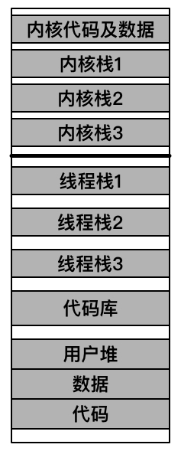
多线程进程的地址空间
每个线程拥有自己的栈
内核中也有为线程准备的内核栈
其它区域共享
  数据、代码、堆……
共享

Slide 46
用户态线程与内核态线程
根据线程是否受内核管理，可以将线程分为两类
  内核态线程：内核可见，受内核管理
  用户态线程：内核不可见，不受内核直接管理
内核态线程
  由内核创建，线程相关信息存放在内核中
用户态线程（纤程）
  在应用态创建，线程相关信息主要存放在应用数据中

Slide 47
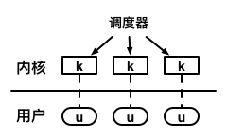
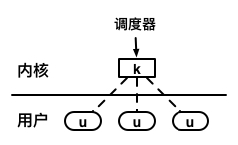
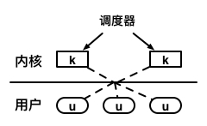
线程模型
线程模型表示了用户态线程与内核态线程之间的联系
  多对一模型：多个用户态线程对应一个内核态线程
  一对一模型：一个用户态线程对应一个内核态线程
  多对多模型：多个用户态线程对应多个内核态线程
一对一模型
多对一模型
多对多模型

Slide 48
多对一模型
将多个用户态线程映射给单一的内核线程
  优点：内核管理简单
  缺点：可扩展性差，无法适应多核机器的发展
在主流操作系统中被弃用
用于各种用户态线程库中

Slide 49
一对一模型
每个用户线程映射单独的内核线程
  优点：解决了多对一模型中的可扩展性问题
  缺点：内核线程数量大，开销大
主流操作系统都采用一对一模型
  Windows、Linux、OS X……

Slide 50
多对多模型（又叫Scheduler Activation）
N个用户态线程映射到M个内核态线程（N > M）
  优点：解决了可扩展性问题（多对一）和线程过多问题（一对一）
  缺点：管理更为复杂
Solaris在9之前使用该模型
  9之后改为一对一
在虚拟化中得到了广泛应用

Slide 51
线程的相关数据结构：TCB
一对一模型的TCB可以分为两部分
内核态：与PCB结构类似
  Linux中进程与线程使用的是同一种数据结构（task_struct）
  上下文切换中会使用
应用态：可以由线程库定义
  Linux：pthread结构体
  Windows：TIB（Thread Information Block）
  可以认为是内核TCB的扩展

Slide 52
线程本地存储（TLS）
不同线程可能会执行相同的代码
  线程不具有独立的地址空间，多线程共享代码段
问题：对于全局变量，不同线程可能需要不同的拷贝
  举例：用于标明系统调用错误的errno
解决方案：线程本地存储（Thread Local Storage）
Notes:
每个线程都需要调用系统调用，因此它们希望errno是每个线程独有的，这样它们可以在访问同名变量的情况下获得不一样的结果

Slide 53
线程本地存储（TLS）
线程库允许定义每个线程独有的数据
  __thread int id; 会为每个线程定义一个独有的id变量
每个线程的TLS结构相似
  可通过TCB索引
TLS寻址模式：基地址＋偏移量
  X86: 段页式 (fs寄存器)
  AArch64: 特殊寄存器tpidr_el0
Notes:
X86用fs保存当前线程的TLS基地址，AArch64则使用特殊寄存器tpidr_el0

Slide 54
线程的基本操作：以pthreads为例
创建：pthread_create
  内核态：创建相应的内核态线程及内核栈
  应用态：创建TCB、应用栈和TLS
合并：pthread_join
  等待另一线程执行完成，并获取其执行结果
  可以认为是fork的“逆向操作”

Slide 55
线程的基本操作：以pthreads为例
退出：pthread_exit
  可设置返回值（会被pthread_join获取）
暂停：pthread_yield
  立即暂停执行，出让CPU资源给其它线程
  好处：可以帮助调度器做出更优的决策
Notes:
通过出让资源给其它线程，避免计算资源被浪费

Slide 56
上下文切换
上下文组成 – 上下文切换

Slide 57
如何实现上下文切换？
进程怎样切换到内核中执行？如何切换回用户态？
用户态
shell
ls
1.进入内核
5.离开内核
内核态
2.保存上下文
3.切换
4.恢复上下文
·
cxt0
cxt1

Slide 58
如何实现上下文切换？
进程怎样切换到内核中执行？如何切换回用户态？
如何对上下文进行保存和恢复？
用户态
shell
ls
1.进入内核
·
5.离开内核
内核态
2.保存上下文
3.切换
4.恢复上下文
·
cxt0
cxt1

Slide 59
如何实现上下文切换？
进程怎样切换到内核中执行？如何切换回用户态？
如何对上下文进行保存和恢复？
如何实现关键的切换步骤？
用户态
shell
ls
1.进入内核
5.离开内核
内核态
2.保存上下文
3.切换
4.恢复上下文
cxt0
cxt1

Slide 60
进程上下文的组成（AArch64）
进程上下文需要包含哪些内容？
  常规寄存器：X0-X30
  程序计数器（PC）： 保存在ELR_EL1
  栈指针：SP_EL0
  CPU状态（如条件码）：保存在SPSR_EL1
思考：为什么进程上下文只需要保存寄存器信息，而不用保存内存？
Notes:
因为内存的数据不会因为切换而消失，但寄存器只有一组

Slide 61
进程的内核态执行：切换到内核态
AArch64提供了硬件支持，使进程切换到内核态执行
SP_EL0
用户地址空间
CPU
用户态
PC
shell
EL0
内核态
内核地址空间

Slide 62
进程的内核态执行：切换到内核态
AArch64提供了硬件支持，使进程切换到内核态执行
  状态（PSTATE）写入SPSR_EL1
  栈指针寄存器切换到SP_EL1
  PC移动到内核异常向量表中
  原PC值写入ELR_EL1
  运行状态切换到内核态EL1
用户地址空间
CPU
用户态
shell
EL1
ELR_EL1（原PC）
SPSR_EL1（原PSTATE）
内核态
SP_EL1（内核栈）
内核地址空间
PC

Slide 63
进程的内核态执行：内核栈
为什么需要“又一个栈”（内核栈）？
  进程在内核中依然执行代码，有读写临时数据的需求
  进程在用户态和内核态的数据应该相互隔离，增强安全性
AArch64实现：两个栈指针寄存器
  SP_EL1，SP_EL0
  x86只有一个栈寄存器，需要保存恢复
0x22
用态
内核栈
0x1234
0x7
0x456
SP_EL1
0x1200
用户态
用户栈
0x890
0x589
0x1
SP_EL0
Notes:
两个栈指针：SP_EL0和SP_EL1

Slide 64
进程的内核态执行：返回用户态
进入内核态的“逆过程”，AArch64同样提供了硬件支持
用户地址空间
CPU
用户态
shell
EL1
ELR_EL1（原PC）
SPSR_EL1（原PSTATE）
内核态
SP_EL1
内核地址空间
PC

Slide 65
进程的内核态执行：返回用户态
  ELR_EL1重设到PC寄存器中
  运行状态切换到用户态EL0
进入内核态的“逆过程”，AArch64同样提供了硬件支持
  SPSR_EL1重设到CPU PSTATE
  栈指针寄存器切换到SP_EL0
  （为什么少了一步？）
SP_EL0
用户地址空间
CPU
用户态
原PC
shell
EL0
ELR_EL1
SPSR_EL1（原PSTATE）
内核态
内核地址空间
Notes:
少了一步的原因是因为内核态的PC不需要保存，因此PC只需要从ELR_EL1中恢复即可

Slide 66
内核/用户态切换与上下文切换
通过支持内核/用户态切换，可以实现进程进入内核态并返回（比如system call）
SP_EL0
SP_EL0
用户地址空间
用户地址空间
用户态
PC
PC
ELR_EL1
SPSR_EL1
内核态
SP_EL1
内核地址空间
PC

Slide 67
内核/用户态切换与上下文切换
但是该机制并不足以实现上下文切换
  不同进程地址空间不同，使用的寄存器值也不同（如PC）
SP_EL0
SP_EL0
p0用户地址空间
p1用户地址空间
用户态
PC
PC
ELR_EL1
？
ELR_EL1
内核态
SP_EL1
SPSR_EL1
SPSR_EL1
p0内核地址空间
PC
切换

Slide 68
内核/用户态切换与上下文切换
但是该机制并不足以实现上下文切换
  不同进程地址空间不同，使用的寄存器值也不同（如PC）
  但是：寄存器只有一个！直接恢复会导致错误
SP_EL0
SP_EL0
p0用户地址空间
p1用户地址空间
用户态
PC
PC
ELR_EL1 (p0 PC）
ELR_EL1 (p0 PC)
SPSR_EL1
SPSR_EL1
内核态
SP_EL1
p0内核地址空间
PC
Notes:
如果直接恢复，p0 PC和p1的PC不匹配

Slide 69
内核/用户态切换与上下文切换
但是该机制并不足以实现上下文切换
  不同进程地址空间不同，使用的寄存器值也不同（如PC）
  但是：寄存器只有一个！直接恢复会导致错误
  解决方法：保存上下文（寄存器）到内存，用于之后恢复
SP_EL0
SP_EL0
p0用户地址空间
p1用户地址空间
用户态
PC
PC
ELR_EL1
ELR_EL1
内核态
SP_EL1
SPSR_EL1
SPSR_EL1
p0内核地址空间
PC
上下文-p0
切换
上下文-p1

Slide 70
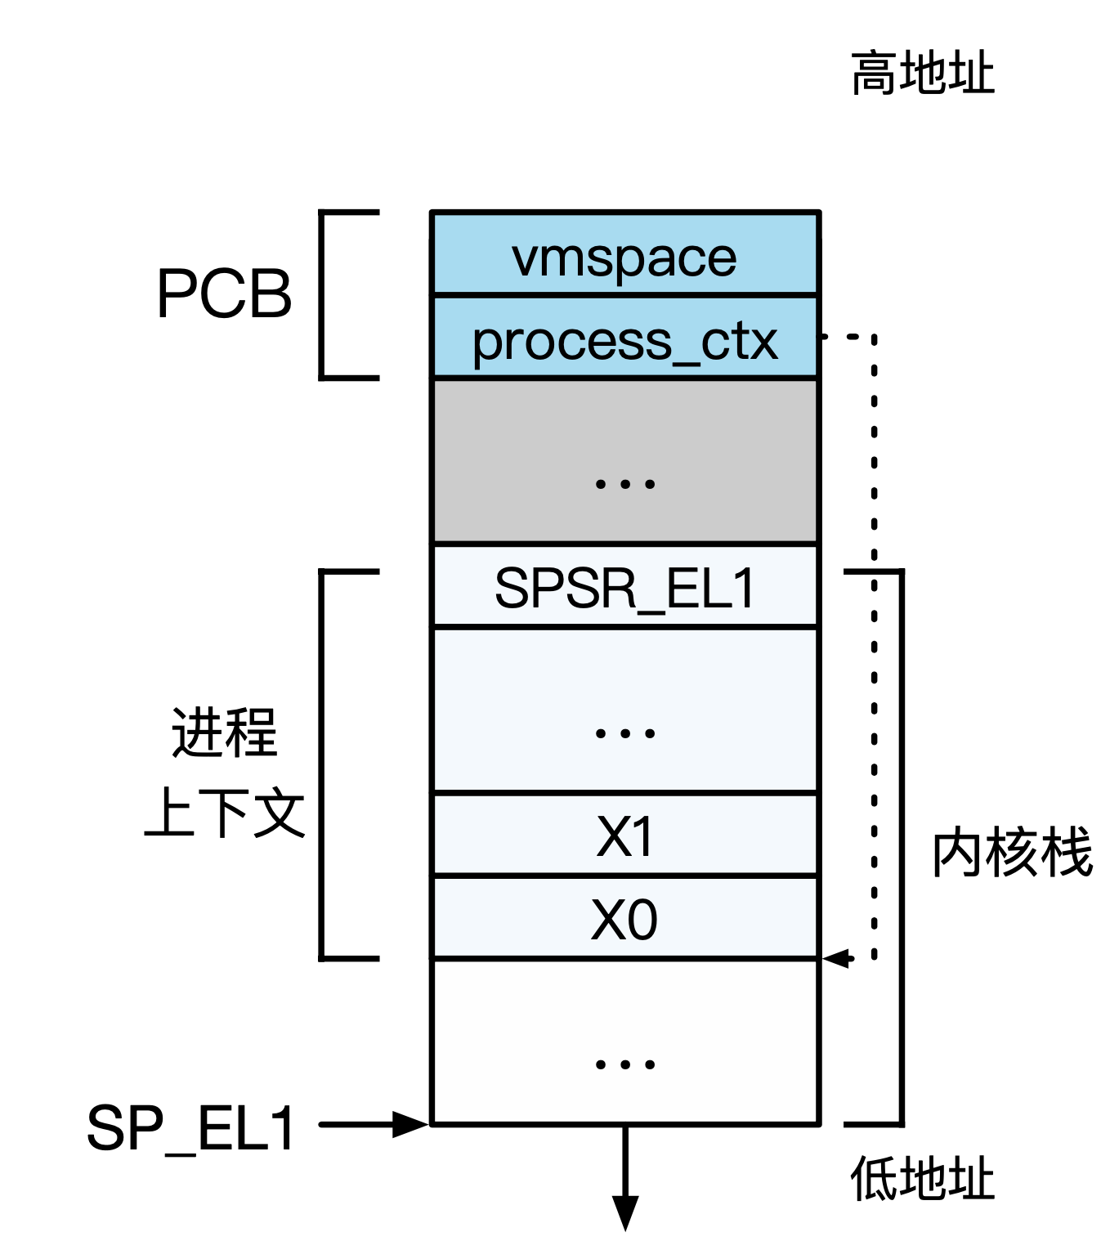
上下文与其他内核数据结构
与进程相关的三种内核数据结构：PCB、上下文、内核栈
PCB保存指向上下文的引用
上下文的位置固定在内核栈底部

Slide 71
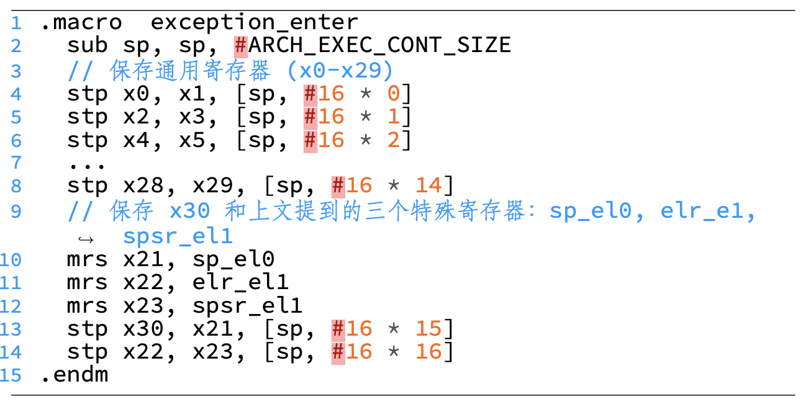
上下文保存（ChCore为例）
进入内核后调用exception_enter完成
  将各寄存器逐一放入内核栈中
内核栈变化
SP_EL1
SPSR_EL1
…
X1
SP_EL1
X0

Slide 72
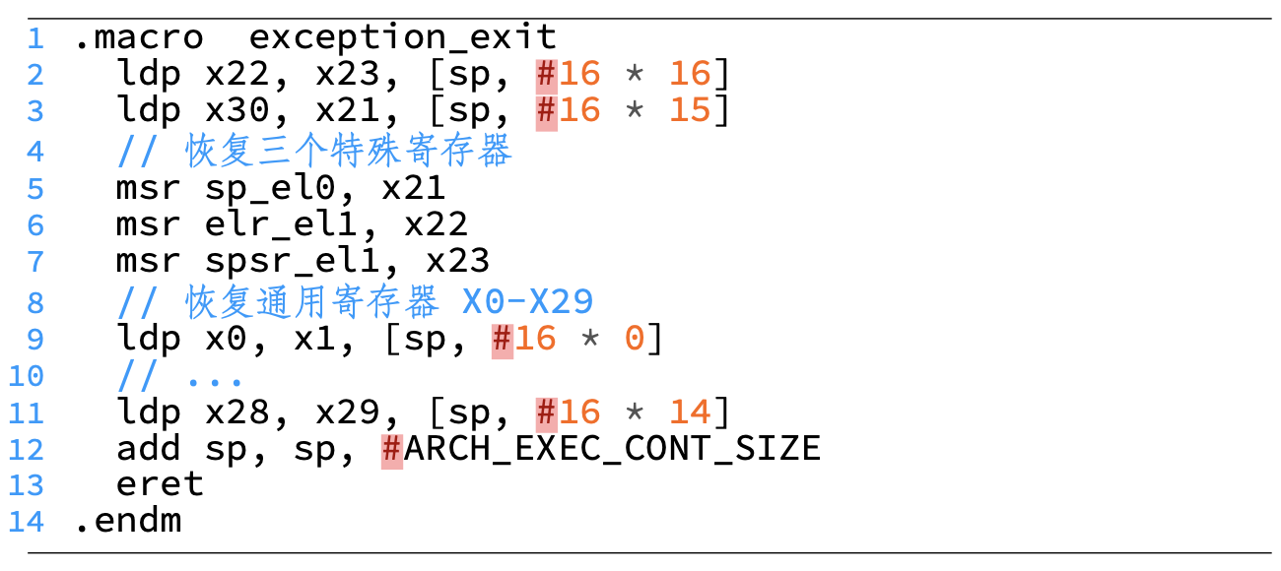
上下文保存（ChCore为例）
上下文保存的“逆过程”：调用exception_exit完成
  从内核栈读取出各寄存器，并清空内核栈，最后调用eret
内核栈变化
SPSR_EL1
SP_EL1
…
X1
SP_EL1
X0

Slide 73
万事俱备，只欠切换！
上下文保存/恢复机制为进程间切换奠定了基础
思考：最关键的切换包含哪些步骤呢？
SP_EL0
SP_EL0
p0用户地址空间
p1用户地址空间
用户态
PC
PC
ELR_EL1
？
ELR_EL1
内核态
SP_EL1
SPSR_EL1
SPSR_EL1
p0内核地址空间
PC
上下文-p0
切换
上下文-p1

Slide 74
万事俱备，只欠切换！
上下文保存/恢复机制为进程间切换奠定了基础
思考：最关键的切换包含哪些步骤呢？
  关键1:如何切换到p1的地址空间？
SP_EL0
SP_EL0
p0用户地址空间
p1用户地址空间
用户态
PC
PC
ELR_EL1
ELR_EL1
内核态
SP_EL1
SPSR_EL1
SPSR_EL1
p0内核地址空间
PC
上下文-p0
切换
上下文-p1

Slide 75
万事俱备，只欠切换！
上下文保存/恢复机制为进程间切换奠定了基础
思考：最关键的切换包含哪些步骤呢？
  关键1:如何切换到p1的地址空间？
  关键2:如何切换到已经存储的p1上下文并进行恢复？
SP_EL0
SP_EL0
p0用户地址空间
p1用户地址空间
用户态
PC
PC
ELR_EL1
ELR_EL1
内核态
SP_EL1
SPSR_EL1
SPSR_EL1
p0内核地址空间
PC
上下文-p0
切换
上下文-p1

Slide 76
步骤1：地址空间的切换
回顾：AArch64的地址空间管理
  内核与用户态地址空间分开管理（使用两个寄存器）
  用户地址空间独有，内核地址空间共享
p0
p1
p0用户地址空间
p1用户地址空间
TTBR0_EL1
TTBR0_EL1
内核地址空间
TTBR1_EL1

Slide 77
步骤1：地址空间的切换
回顾：AArch64的地址空间管理
  内核与用户态地址空间分开管理（使用两个寄存器）
  用户地址空间独有，内核地址空间共享
  因此，只需要实现用户地址空间切换即可
p0用户地址空间
p1用户地址空间
TTBR0_EL1
TTBR0_EL1
内核地址空间
（不变）
TTBR1_EL1

Slide 78
步骤1：地址空间的切换
ChCore的实现：switch_to_vmspace
  获取p1的PCB，并获取其vmspace，最后设置TTBR0_EL1
switch_vmspace_to(pcb1->vmspace);
void switch_vmspace_to(struct vmspace *vmspace){
set_ttbr0_el1(virt_to_phys(vmspace->pgtbl));
}
转为物理地址
BEGIN_FUNC(set_ttbr0_el1)
msr ttbr0_el1, x0
tlbi vmalle1is
ret
END_FUNC
刷新TLB（为什么？）
Notes:
原因：虚拟地址空间的切换导致TLB中的entry失效
TLBI VMALLE1IS, Invalidate all stage 1 translations used at EL1 with the current virtual machine identifier (VMID) in the Inner Shareable.

Slide 79
步骤2：如何切换到p1的上下文？
回顾：当p1保存上下文时，其内核栈应该是怎样的？
p0/p1共享内核地址空间，因此直接切换内核栈指针即可
SP_EL1
SPSR_EL1
…
X1
SP_EL1
X0
SP_EL1指向上下文起始地址
u64 switch_context(void) {
…
return pcb1->process_ctx;
}
SPSR_EL1
…
X1
p1上下文
X0
SPSR_EL1
…
X1
p0上下文
SP_EL1
X0
mov sp, x0

Slide 80
总结：上下文切换栈变化全过程
共涉及两次权限等级切换、三次栈切换
内核栈的切换是线程切换执行的“分界点”

